Slide 1
Spodobovanie na hranici slov pri splývavej výslovnosti

Slide 2
SPODOBOVANIE spoluhlások na hranici slov pri splývavej výslovnosti nastáva, ak sa stretne:
♦ znelá + neznelá
Had syčí.
Znelé d pred neznelým s sa spodobuje
na neznelé t. (Čítame hat syčí.)
Ide z práce. – znelé z pred neznelým p sa spodobuje
na neznelé s. (Čítame s práce)
Zistili sme , že prvá spoluhláska sa spodobuje.

Slide 3
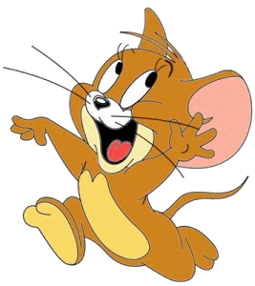
♦ neznelá + znelá
Budem spať doma.
Neznelé ť pred znelým d sa spodobuje na
znelé ď. (Čítame spaď doma.)
♦ neznelá + samohláska
Myš ušla.
Neznelé š pred samohláskou u sa spodobuje
na znelé ž. (Čítame myž ušla.)
Zistili sme , že prvá spoluhláska sa spodobuje.

Slide 4
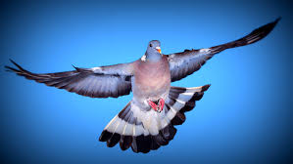
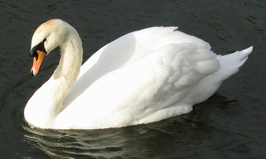
SPODOBOVANIE spoluhlások na hranici slov pri splývavej výslovnosti nenastáva, ak sa stretne:
♦ znelá + znelá
Hrad Beckov navštevujú turisti. (Čítame hrad Beckov)
♦ znelá + samohláska
Holub uletel.(Čítame holub uletel.)
♦ neznelá + neznelá
Labuť preplávala jazero. (Čítame labuť preplávala)
Zistili sme , že spoluhlásky sa píšu aj čítajú rovnako.

Slide 5
PRECVIČ SI
Ako vyslovíš zvýraznenú spoluhlásku?
Klikni na spoluhlásku, ktorú vyslovíš pri splývavej výslovnosti.
pod zemou
d
t
BRAVÓ!
pod strechou
t
d
píš pekne
ž
š
píš úlohu
š
ž
piť vodu
ď
ť

Slide 6
PRECVIČ SI
Ako vyslovíš zvýraznenú spoluhlásku?
Klikni na spoluhlásku, ktorú vyslovíš pri splývavej výslovnosti.
zas prší
s
z
BRAVÓ!
čas beží
z
s
seď pokojne
ď
ť
hľadať ulicu
ť
ď
lúč slnka
č
dž

Slide 7
PRECVIČ SI
Ako vyslovíš zvýraznenú spoluhlásku?
Klikni na spoluhlásku, ktorú vyslovíš pri splývavej výslovnosti.
s priateľom
s
z
BRAVÓ!
so strýkom
s
z
v kuchyni
v
f
s opicou
s
z
hráč šachu
č
dž

Slide 8
PRECVIČ SI
Ako vyslovíš zvýraznenú spoluhlásku?
Klikni na spoluhlásku, ktorú vyslovíš pri splývavej výslovnosti.
výťah nešiel
h
ch
BRAVÓ!
nelez hore
s
z
poraď kuchárke
ď
ť
trh s ovocím
s
z
polož na tanier
ž
š

Slide 9
PRECVIČ SI
Ako vyslovíš zvýraznenú spoluhlásku?
Klikni na spoluhlásku, ktorú vyslovíš pri splývavej výslovnosti.
hríb dubový
p
b
BRAVÓ!
choď späť
ď
ť
víťaz odišiel
s
z
povedz pravdu
dz
c
nehádž loptu
dž
č

Slide 10
PRECVIČ SI
Ako vyslovíš zvýraznenú spoluhlásku?
Klikni na spoluhlásku, ktorú vyslovíš pri splývavej výslovnosti.
hrať futbal
ť
ď
BRAVÓ!
pred šatňou
d
t
byť doma
ť
ď
byť pokojný
ď
ť
zobuď ma
ď
ť

Slide 11
PRECVIČ SI
Ako vyslovíš zvýraznenú spoluhlásku?
Klikni na spoluhlásku, ktorú vyslovíš pri splývavej výslovnosti.
pero z obchodu
s
z
BRAVÓ!
pero z peračníka
z
s
dar od mamičky
t
d
pozdrav od tety
d
t
pred hodinou
t
d

Slide 12
PRECVIČ SI
Ako vyslovíš zvýraznenú spoluhlásku?
Klikni na spoluhlásku, ktorú vyslovíš pri splývavej výslovnosti.
hluk na chodbe
k
g
BRAVÓ!
choď späť
ť
ď
peniaz vo vrecku
s
z
úraz chlapca
z
s
dlh si nesplatil
ch
h

Slide 13
PRECVIČ SI
Ako vyslovíš zvýraznenú spoluhlásku?
Klikni na spoluhlásku, ktorú vyslovíš pri splývavej výslovnosti.
pred obedom
t
d
BRAVÓ!
spadol z višne
z
s
nad chalúpkou
d
t
zaspáva s hudbou
s
z
ukáž otázky
ž
š

Slide 14
PRECVIČ SI
Ako vyslovíš zvýraznenú spoluhlásku?
Klikni na spoluhlásku, ktorú vyslovíš pri splývavej výslovnosti.
krv síka z rany
v
u
BRAVÓ!
kaluž uschla
ž
š
nejedz sladkosti
dz
c
loď z prístavu
z
s
poď sem
ť
ď

Slide 15
PRECVIČ SI
Ako vyslovíš zvýraznenú spoluhlásku?
Klikni na spoluhlásku, ktorú vyslovíš pri splývavej výslovnosti.
tĺčik na mäso
g
k
BRAVÓ!
obec Varín
dz
c
súpis vecí
s
z
vlak uháňa
k
g
katalóg obrazov
g
k

Slide 16
TEŠÍM SA, ŽE SME SI SPOLU PRECVIČILI SPODOBOVANIE
PRI SPLÝVAVEJ VÝSLOVNOSTI
Obrázky: mix z internetu

